Slide 1
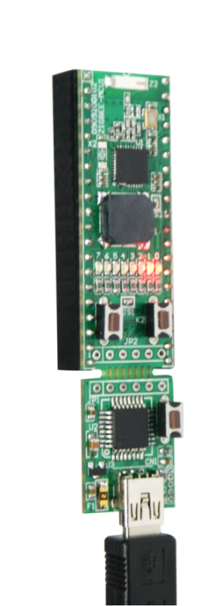
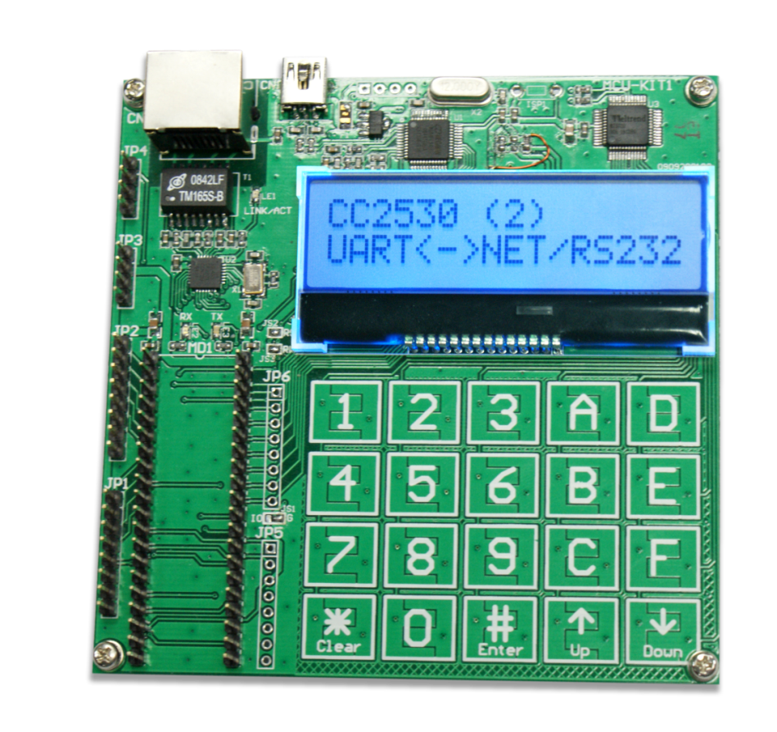
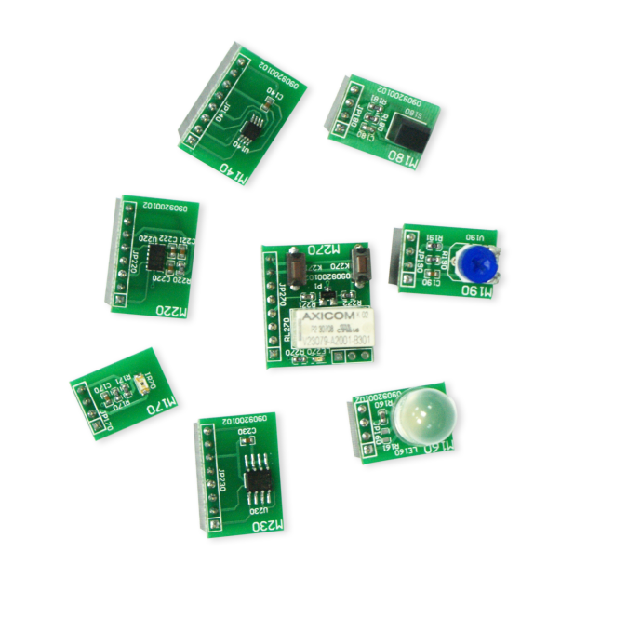
ZigBee PRO 教學實驗平台 TI CC2530

Slide 2
ZigBee PRO教學實驗平台
使用 TI CC2530 ZigBee Pro 系統整合晶片
ZigBee Pro 技術介紹
CC2530 功能應用介紹
教學實驗平台介紹
感測器模組與功能介紹
進階實驗工具介紹
燒錄與相關工具介紹
IAR EW8051 IDE基本使用
開發板範例演練說明
範例實作教學

Slide 3
ZigBee 技術日趨完善
星狀，網狀(MESH)，樹狀等多種網路拓撲
ZigBee技術是一種工作在900MHZ和2.4GHZ頻段的新興無線網路技 術，具有中等通訊距離 (10米到數百米)，比較靈活經濟的通訊速率(40Kbps到250Kbps)，並且有星狀，網狀(MESH)，樹狀等多種網路拓撲，低的功耗等特點，所 以在當今無線通訊技術和無線網路技術領域，佔用重要的一席之地，圖一描述了以監視和控制為主要應用方向的ZigBee技術，在當今新興無線網路技術中的位置。

Slide 4
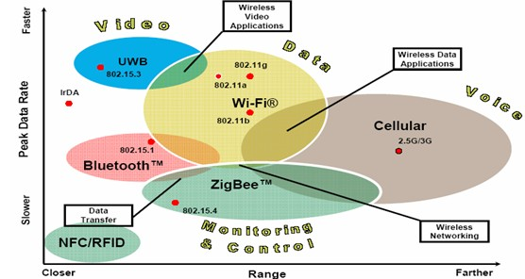
ZigBee在無線網路的位置
ZigBee在新興無線網路技術中的位置

Slide 5
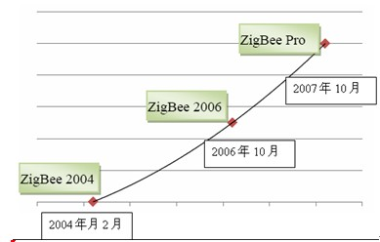
ZigBee協議升級的歷史
ZigBee 2004 、 ZigBee 2007 、ZigBee PRO
ZigBee技術誕生後，經歷了一個不斷完善的成長過程，其核心技術是軟體協定棧，從2004年2月的第一個版本ZigBee 2004，到2007年開發完成的ZigBee 2007，ZigBee PRO，歷時4年，不斷完善和不斷改進，在網路可靠性，網路容量，低功耗，抗干擾等多個方面，技術日趨完善。

Slide 6
ZigBee規格比較
ZigBee 2004、ZigBee 2006相比較，ZigBee 2007/pro改進了
ZigBee 2007/pro 是工業級和商業級協定棧
ZigBee 2007/pro 適合於大型網路(超過1000個節點的大型無線感測器網路)
ZigBee 2007/pro 改進了路由方式，是路由更加可靠，路由表格更加節省記憶體。
ZigBee 2007/pro 增加了高級跳頻技術，具有超強網路抗干擾能力。
ZigBee 2007/pro 可以分包傳輸長資料包。
ZigBee 2007/pro 提供商業級的加密通訊。

Slide 7
ZigBee 2007協定的新結構
ZigBee 協定模式、 ZigBee PRO協定模式
ZigBee-2007 規範定於了兩套高級的功能指令集( feature set)：分別是ZigBee 功能命令集和ZigBee PRO 功能命令集。(ZigBee 2004和2006都沒有和不相容這兩套新的命令集)。
ZigBee 協定模式(Stack Profile 1) 是2006發佈，目標是消費電子產品和燈光商業應用環境，設計簡單，使用在少於300個節點的網路。
ZigBee PRO協定模式 (Stack Profile 2) 發佈在 2007年目標是商業和工業環境，支援大型網路，1000個以上網路節點，相應更好的安全性。

Slide 8
升級到ZigBee 2007/PRO
無線單晶片的硬體要求
ZigBee無線網路的基本部件包括協調器(coordinator )路由器(router) 和終端節點( end device)，這些基本部件的核心都是一個完整的，具有IEEE802.15.4標準無線收發器和微處理器(單片機)的片上系統SoC(也稱為無線單片機)。
由於ZigBee 2007和ZigBee PRO軟體協定比較複雜，需要較大的記憶體空間和較大的運算處理能力。

Slide 9
ZigBee2007/PRO無線單晶片
可以支援到ZigBee2007/PRO的無線單片機系統
單晶片型號 | CC2520 +MSP430F5437 | CC2530-256K | MC13224 (Freescale)
架構 | 16位元 MCU +無線收發器 | 增強型8051核心 8位元MCU | ARM7核心 32位元MCU
封裝 | LQLP80+QFN28 | QFN40 | LGA
電壓 | 1.8V – 3.6V | 2.0V – 3.6V | 2.0V – 3.6V
大小 | 20x20mm以上 | 6mm × 6mm | 9.5mm× 9.5mm
Flash | 256KB | 256KB | 128KB
AES加密 | 有 | 有 | 有
抗干擾 | CSMA/CA | CSMA/CA | CSMA/CA
段頻 | 2.4G | 2.4G | 2.4G
支援標準 | ZigBee07/PRO SimpliciTI | ZigBee07/PRO RF4CE/ SimpliciTI | ZigBee07/PRO RF4CE
開發平臺 | IAR EW430 | IAR EW8051 | IAR EWARM

Slide 10
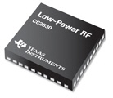
CC2530簡介
ZigBee新一代SOC晶片
完整支援 IEEE 802.15.4、ZigBee2007 、 ZigBeePRO和RF4CE應用。
高性能的RF收發器與一個增強型8051微處理器，8 kB的RAM ，32/64/128/256 KB快閃記憶體。
業界首款符合ZigBee RF4CE相容的協議。
出色的接收器靈敏度和抗干擾能力。
極少量的外部元件。

Slide 11
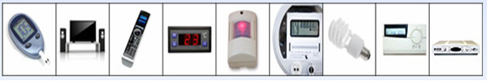
CC2530應用
最完美ZigBee專業應用
2.4 GHz IEEE 802.15.4標準系統。
RF4CE遙控控制系統。
ZigBee樓宇自動化、計量節能照明系統。
工業控制和監測。消費電子。
低功率無線感測器網路。
健康照顧和醫療保健。

Slide 12
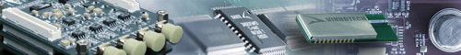
CC2530規格
增強型8051微控制器
8 kB的RAM ，32/64/128/256 KB快閃記憶體
2個UART、12位ADC、4個計時器、21個I/O。
4種供電模式、2.0-3.6V工作電壓。
RSSI/LQI支持、DMA功能、支持CSMA/CA。
AES128加密功能、看門狗計時器。 。
輸出功率+4.5dBm、接收靈敏度-102dBm。
RX：24mA、TX：29mA、低功耗：0.4uA 。
Notes:
Carrier Sense Multiple Access with Collision Avoidance【電腦】具有避免衝突的載波感測多重存取(CSMA的一種版本)

Slide 13
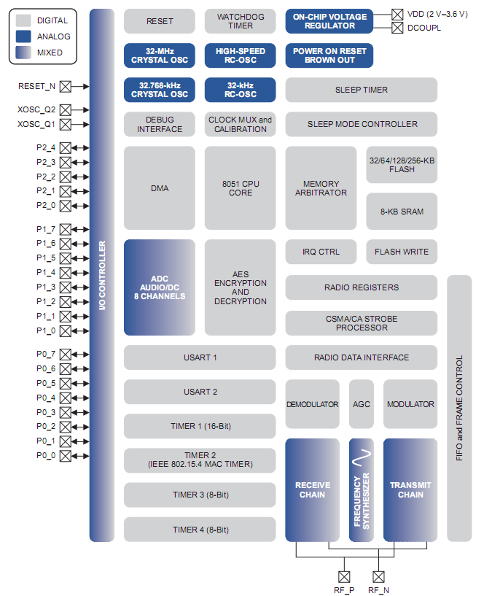
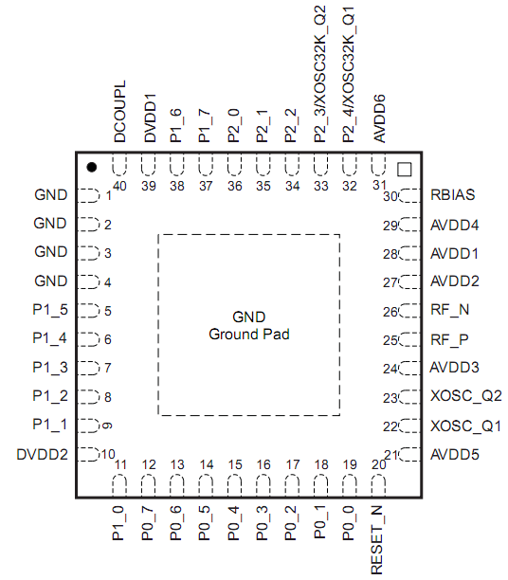
CC2530方塊圖
增強型8051微控制器
Notes:
Carrier Sense Multiple Access with Collision Avoidance【電腦】具有避免衝突的載波感測多重存取(CSMA的一種版本)

Slide 14
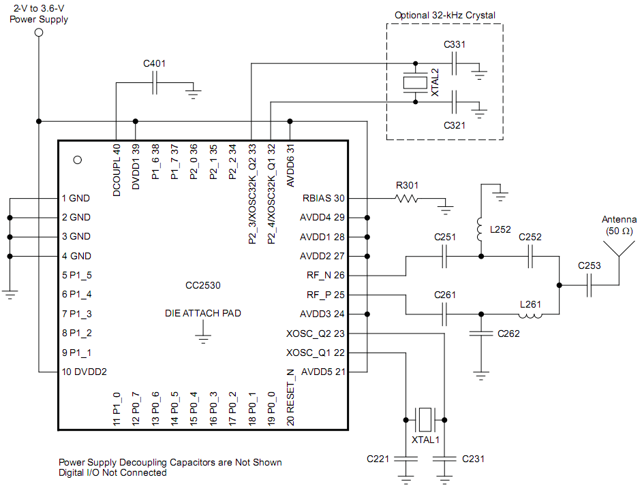
CC2530基本線路
極少量的外部元件
Notes:
Carrier Sense Multiple Access with Collision Avoidance【電腦】具有避免衝突的載波感測多重存取(CSMA的一種版本)

Slide 15
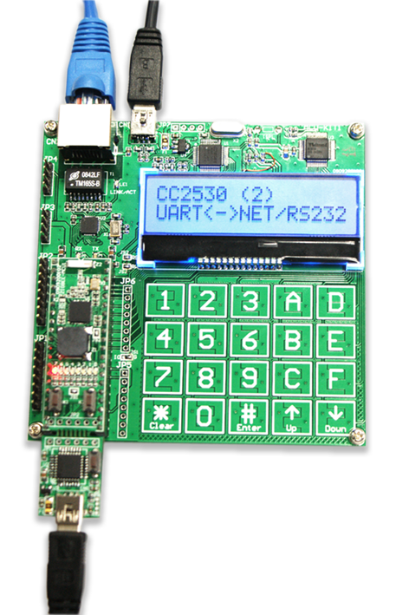

教學實驗平台介紹
ZigBee無線網路專業開發系統
實驗主板
MCU板
模組板

Slide 16
教學實驗平台特色
支持IAR整合式開發環境
內建USB除錯、調試、模擬、燒錄功能。
配套提供多種感測器(照度/溫度/加速度)20種以上 。提供C原始程式碼與實驗。
完整C51語言原始程式碼，熟悉、順手、入門快 。完整Z-Stack支援。
IAR環境，開發方便、快捷、簡單。
具有液晶顯示。直觀、明瞭。
電容式觸控按鍵可彈性規劃鍵盤。
支援ETHERNET網路與RS232(USB)通訊。

Slide 17
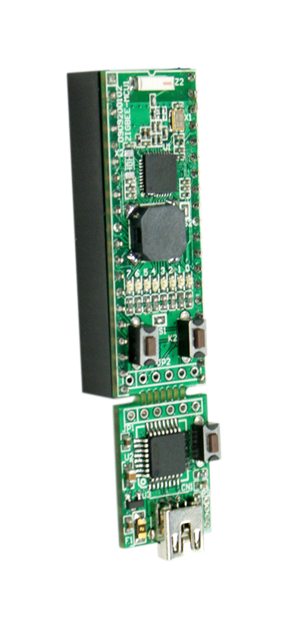
教學實驗平台MCU板
最簡單的ZigBee實驗板 --- USB供電/USB燒錄除錯/基本實驗
MCU 板規格
MCU CC2530 (TI)
LDO 3.3V (穩壓)
LED * 8 (DO 實驗)
BUZZER (Timer/PWM 實驗)
BUTTON (DI / INT 實驗)
SOC DEBUG (除錯燒錄器)
附 Mini-USB線材
MCU
CC2530
LED顯示
P1.0~P1.7
蜂鳴器Buzzer
RESET按鍵
輸入按鍵x2
USB 通訊燒錄

Slide 18
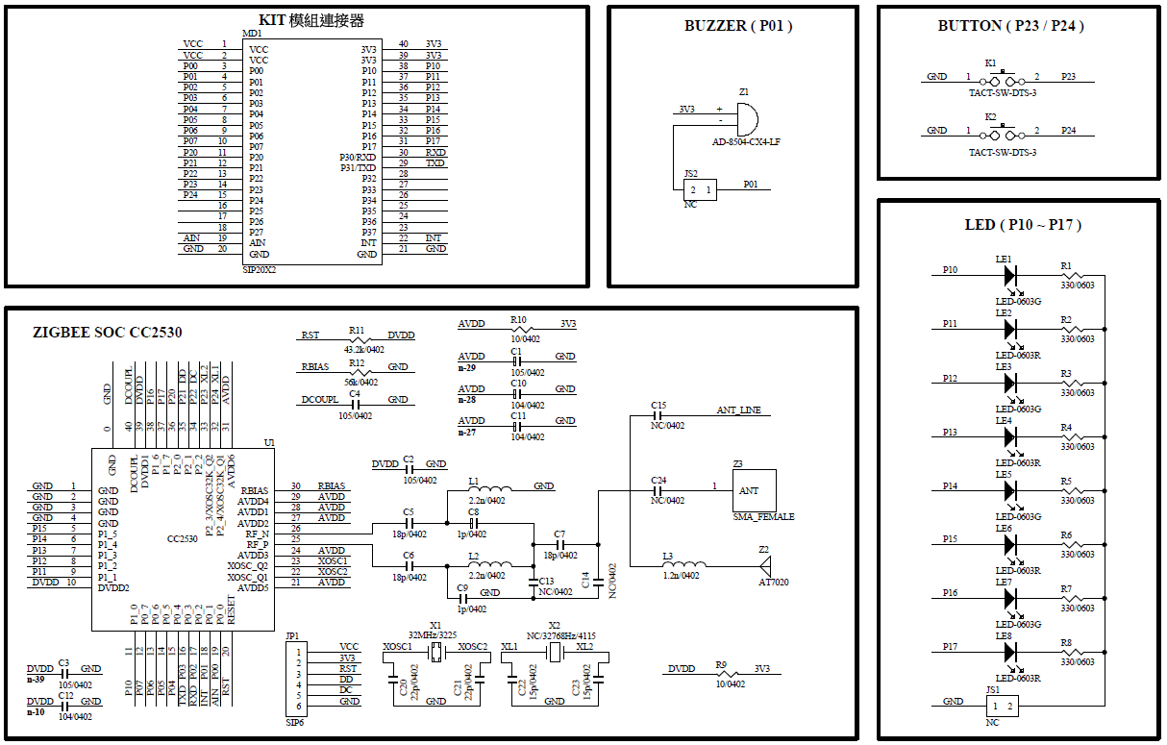
教學實驗平台MCU板線路圖
MCU/LED/KEY/BEEP(聲音)/LDO(電源穩壓)/USB燒錄除錯

Slide 19

教學實驗平台主板
最簡單好用的開發板 --- USB供電/USB更新程式/USB通訊傳輸資料
ETHERNET RJ45
主板規格
LCM(16*2)含背光
電容觸控鍵盤(20鍵)
網路 ETHERNET RJ-45
USB 轉 RS232
LDO 3.3V 穩壓
LED * 3 (TX/RX/NET)
USB 轉 Serial(RS232)
AD模組連接座
LCD顯示
16x2
中斷模組連接座
電容觸控按鍵 20 KEY
副模組連接座
主模組連接座
MCU連接座

Slide 20
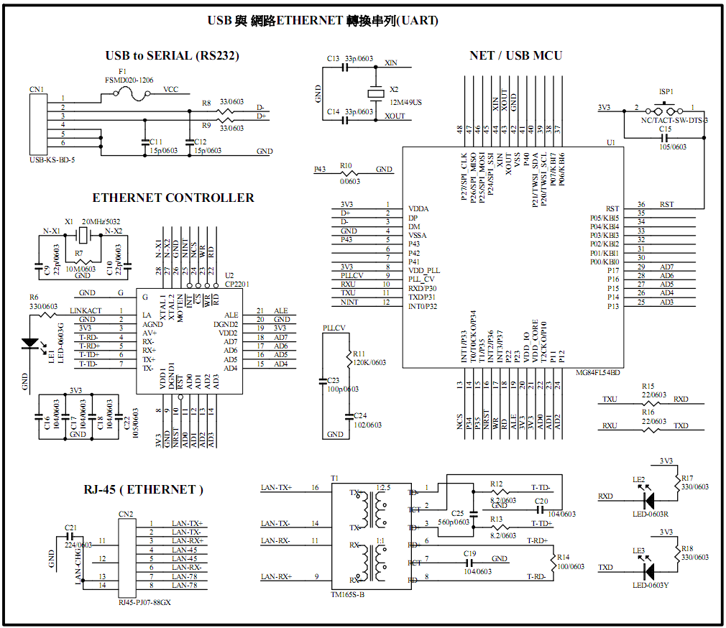
教學實驗平台主板線路圖一
USB 與 網路 轉 UART

Slide 21
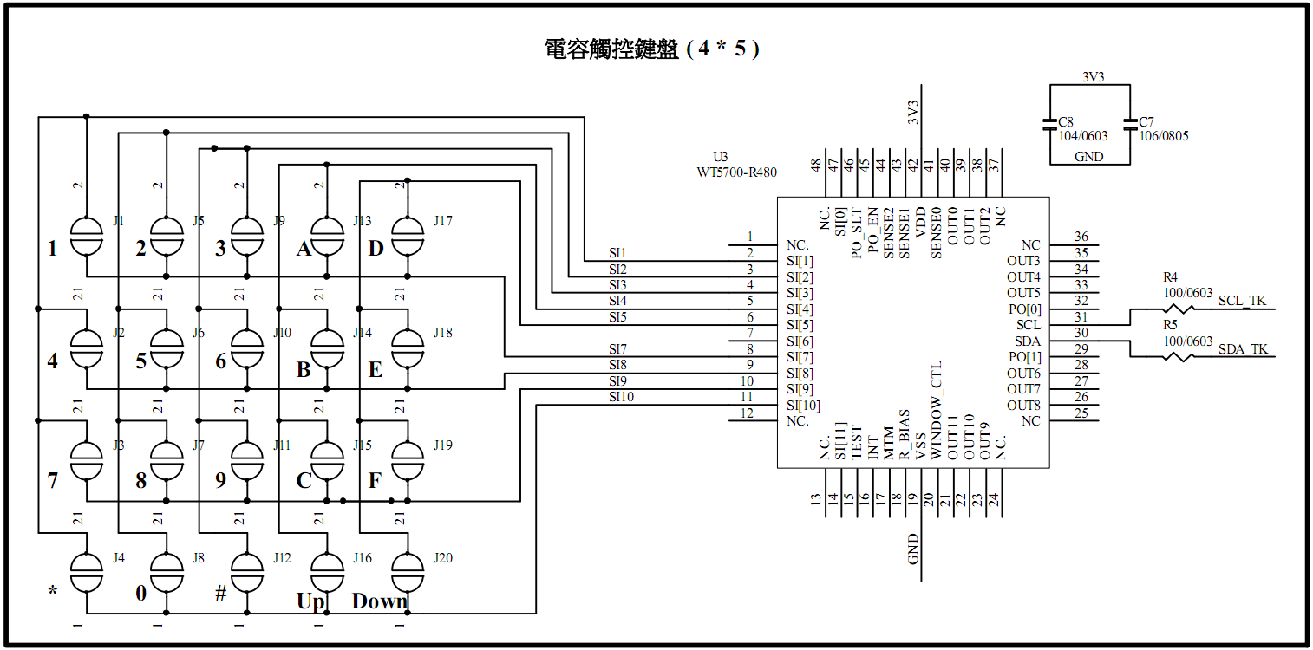
教學實驗平台主板線路圖二
電容觸控按鍵 20 KEY

Slide 22
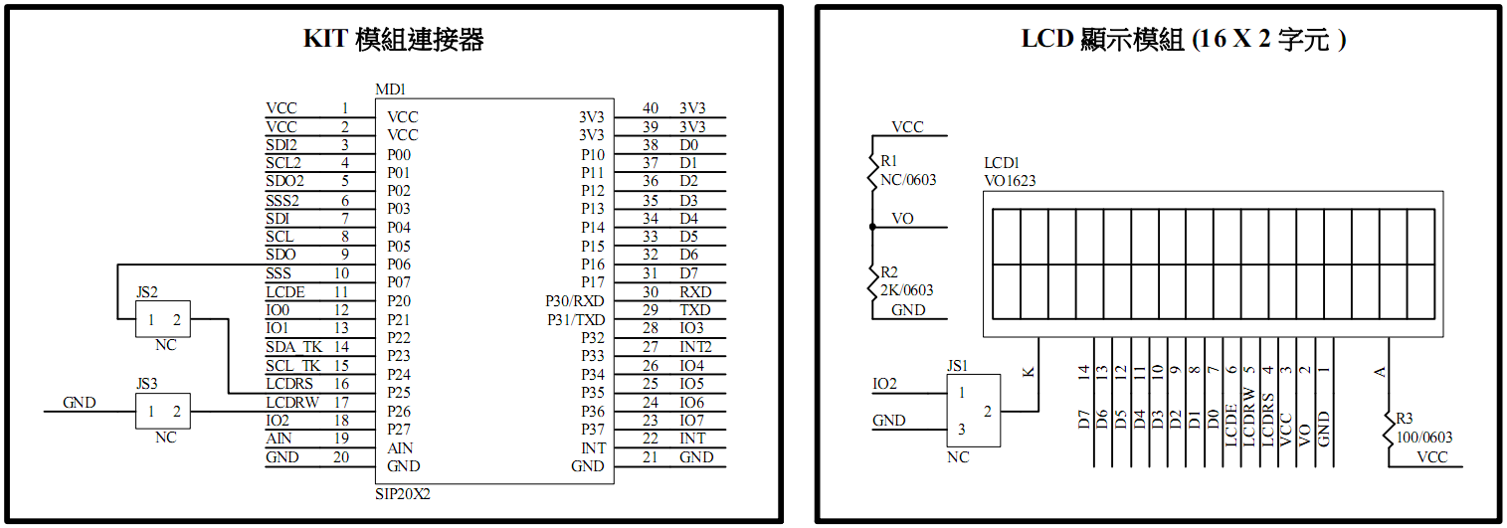
教學實驗平台主板線路圖三
MCU連接座 與 LCD顯示模組 16x2

Slide 23
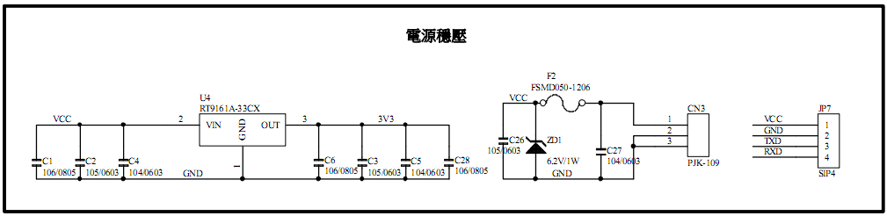
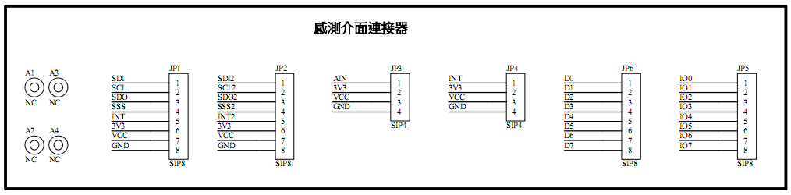
教學實驗平台主板線路圖四
LDO 電源穩壓 與 模組介面連接器

Slide 24
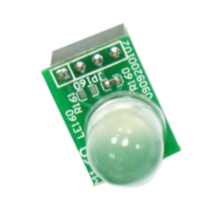
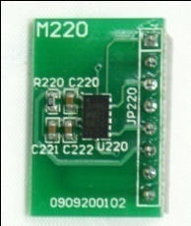
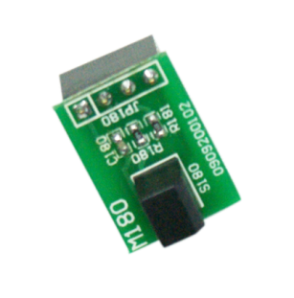
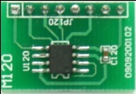
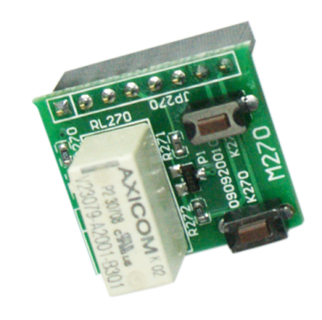
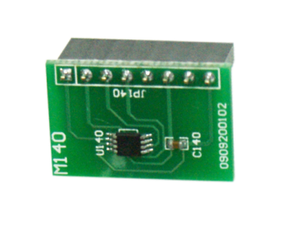
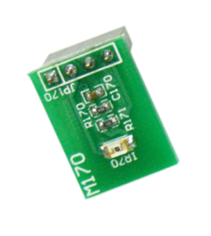
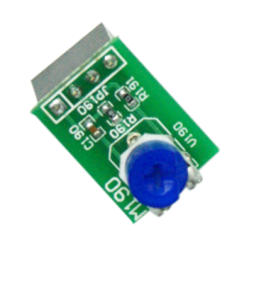
教學實驗平台模組基本款
支援各種介面感測器
溫度偵測(SPI)、傾斜震動偵測(INT)
串列記憶體 (I2C)、照度亮度偵測(A/D)
可變電阻(A/D)、繼電器/按鍵(DI/DO)
LED調光(PWM) 、三軸位移加速度(SPI)

Slide 25
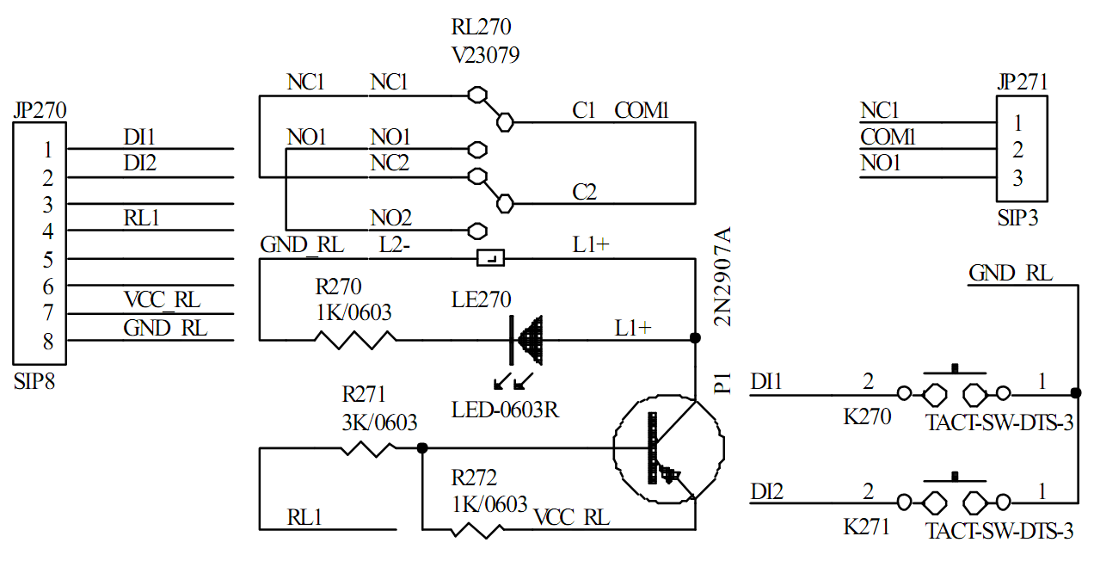
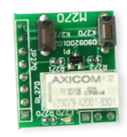
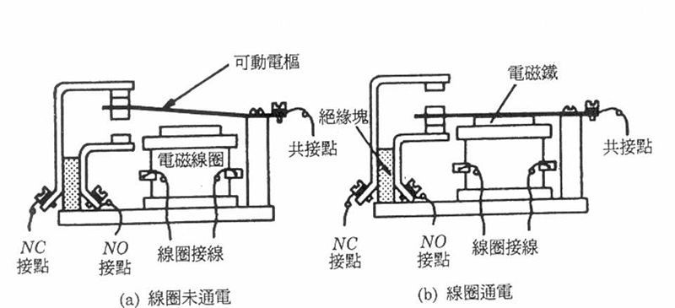
模組繼電器/按鍵
兩個按鈕一個繼電器
功能描述 | 使用按鈕開關控制繼電器開關
備 註 | DI/DO實驗

Slide 26
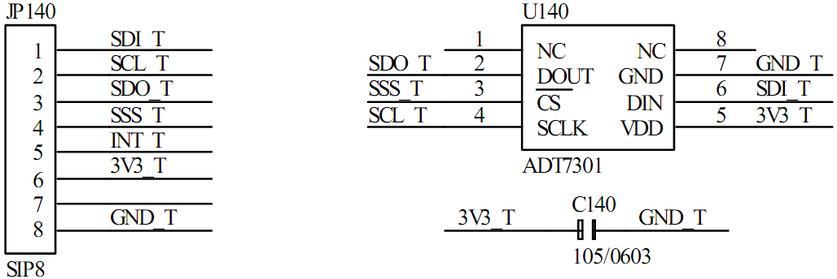
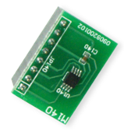
模組溫度偵測
IC型號ADT7301
功能描述 | 可即時偵測感應環境溫度狀況
備 註 | 精確度 ±1% 13-bit ，SPI串列通訊介面
DT7301是ＡＤ公司推出的13位元數位溫度感測器晶片。該晶片採用＋2.7V～＋５.5V電源供電，具有溫度轉換精度高、功耗低、序列介面靈活方便等特點。文中介紹了ADT7301的主要特性，並以其與8052介面為例，給出了ADT7301的序列介面電路、應用程式。

Slide 27
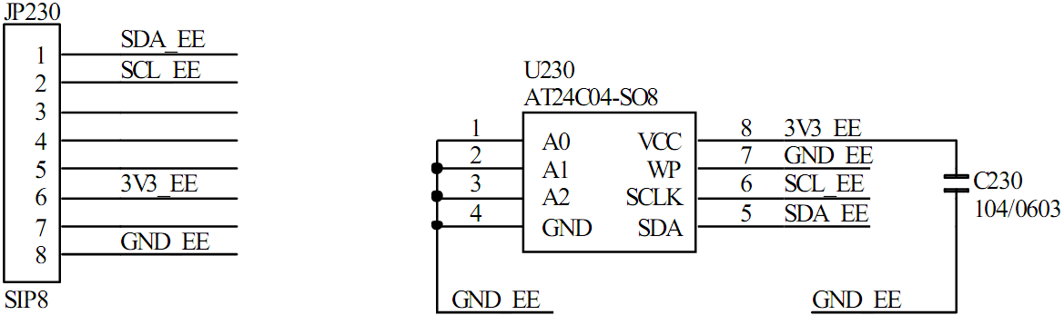
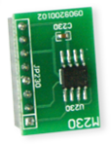
模組記憶體EEPROM
IC型號 AT24C04
功能描述 | I2C串列介面記憶體存取實驗
備 註 | 記憶容量 512 x 8 (4K)
EEPROM，或稱 E²PROM，全稱「電可擦除可編程唯讀記憶體 (Electrically-Erasable Programmable Read-Only Memory)」。相比 EPROM，EEPROM 不需要用紫外線照射，也不需取下，就可以用特定的電壓，來擦除芯片上的信息，以便寫入新的數據。

Slide 28
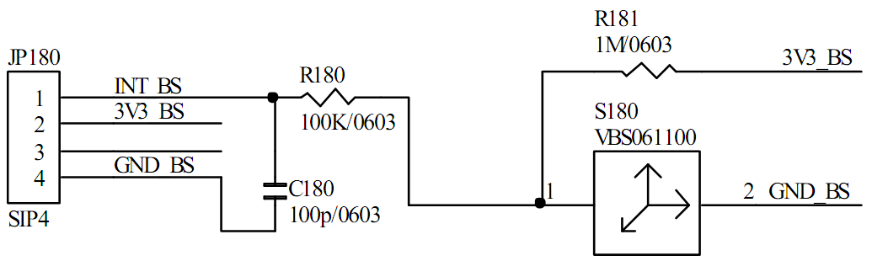
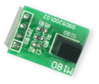
模組滾珠傾斜震動偵測
全周45°傾倒偵測、上下翻轉偵測
功能描述 | 利用模組內的滾珠的移動，偵測感應傾斜或震動
備 註 | 外部中斷實驗
主要應用範圍 APPLICATIONS
1.舉凡易傾倒且需自動斷電之電器用品(如：電熨斗、立燈、立式電風扇、電暖器、加濕機、捕蚊燈)，
2.需水平與垂直之訊號轉換偵測 (如：液晶螢幕、電子指南針)
3.需震動感應之裝置 (如 : 地震感測系統、震動感應器、自行車警示器、運動器材計數表、汽車防盜警報 器、溜溜球、鞋燈家庭安全系統…等)，有關傾斜或震動偵測等功能需求之場所。
4.需離心感應之裝置 (如:輪胎離心力檢知)

Slide 29
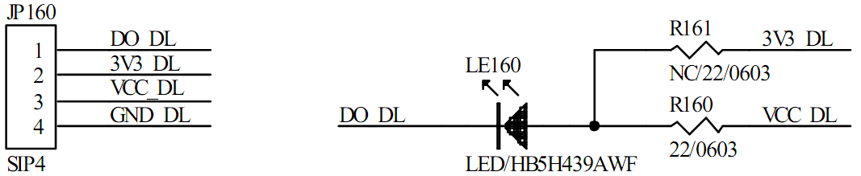
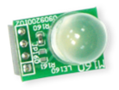
模組LED調光
高亮度 10mm 白光 LED
功能描述 | LED調光
備 註 | PWM 實驗
無論LED是經由降壓、升壓、降壓/升壓或線性穩壓器驅動，連接每一個驅動電路最常見的線程就是須要控制光的輸出。現今僅有很少數的應用只需要開和關的簡單功能，絕大多數都需要從0～100%去微調光度。目前，針對光度控制方面，主要的兩種解決方案為線性調節LED的電流(類比調光)或在肉眼無法察覺的高頻下，讓驅動電流從0到目標電流值之間來回切換(數位調光)。利用脈衝寬度調變(PWM)來設定循環和工作週期可能是實現數位調光的最簡單的方法，原因是相同的技術可以用來控制大部分的開關轉換器。

Slide 30
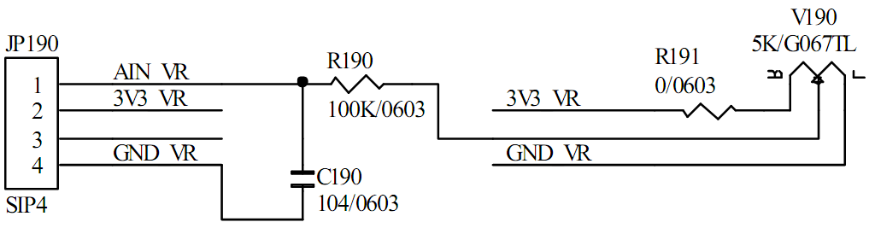
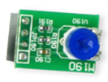
模組可變電阻
5K歐姆可變電阻(電位器)
功能描述 | 可變電阻電壓調整輸入
備 註 | ADC 轉換實驗
電位器，又稱為可變電阻，可以透過銅箔與印刷膜接觸旋轉或滑動產生於輸出、輸入端的不同電阻，而調整電壓。
電位器，顧名思義，就是可以調整電阻的大小。電路接在該電阻的中間時，電阻只有原來的一半，接到最邊緣時，則是該電阻的原來大小。看需要來選擇接的地方，就是可變電阻。

Slide 31
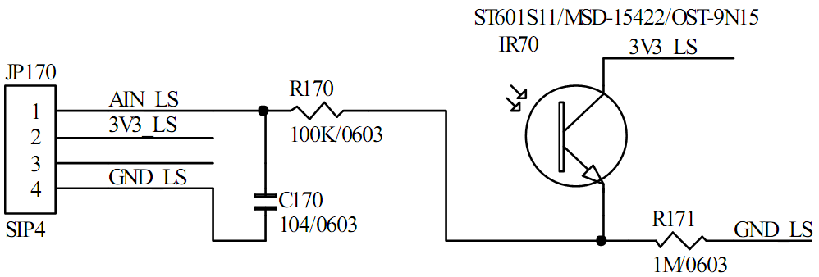
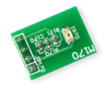
模組照度亮度偵測
光電晶體(PhototranSistor)
功能描述 | 偵測環境照度亮度
備 註 | ADC 轉換實驗
光電晶體是將半導體對光的反應特性與電晶體的放大作用整合成一體的元件，其放大方式與一般電晶體相似。

Slide 32
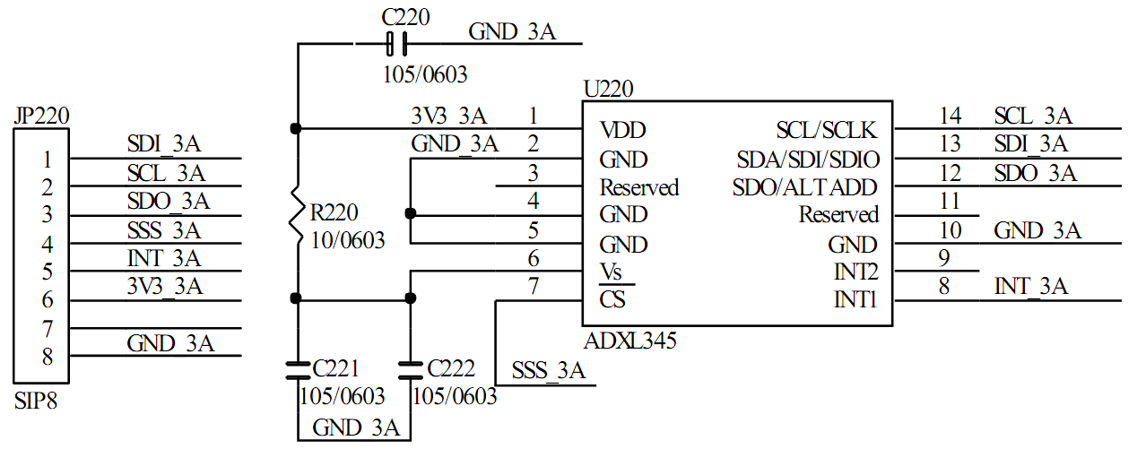
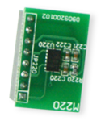
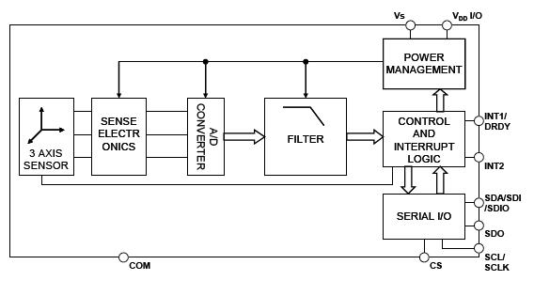
模組三軸位移加速度偵測
IC 型號 ADXL345
功能描述 | 三軸位移加速度偵測
備 註 | SPI介面
產品特性：
* Ultra low power : 25 to 130uA
* 13bits ADC resolution at ±16g
* 4mg/LSB sensitivity in all g ranges
* Free-Fall detection
* Operating Temperature Range : -40℃ to +85℃
* 3 mm × 5 mm × 1 mm LFCSP package
產品應用：
* 可攜式影像產品
* 手機
* PMP
* 數位相機

Slide 33
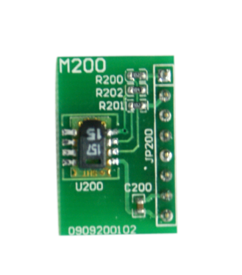
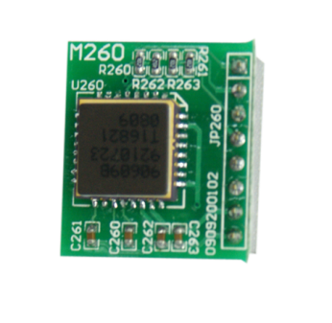
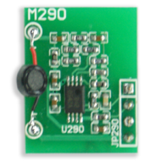
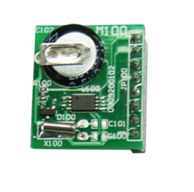
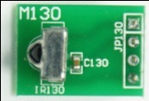

教學實驗平台模組進階款
多達20種以上感測器與驅動裝置
全彩LED調光(PWM)、RTC時鐘(I2C)
串列記憶體(SPI)、紅外線接收模組(DI)
溫濕度偵測(I2C)、全方向震動偵測(INT)
RFID讀卡模組(DI)、角速度偵測陀螺儀(SPI)
電壓輸出D/A(SPI)、霍爾元件電流偵測(A/D)
馬達控制(PWM)、麥克風輸入(A/D)
超音波收發(DI/Timer) 、光遮斷偵測(DI/DO)
紅外線人體溫度偵測(I2C)

Slide 34

CC2530開發環境
線上USB除錯、調試、模擬、燒錄，功能使用IAR EW8051

Slide 35


CC2530燒錄軟體
可同時支援多個裝置

Slide 36

CC2530工具軟體
設定ETHERNET網路參數與開發板韌體更新

Slide 37



CC2530通訊測試軟體
支援ETHERNET網路通訊測試、RS232(USB)串口通訊測試

Slide 38


GUI 圖形顯示實驗板
提供GUI實驗、圖形顯示、文字顯示、中文顯示
提供圖形轉換C語言工具
const Byte Image[1024]={
0xFF,0x01,0x01,0x01,0x01,0x01,0x01,0x01,0x01,0x01,0x01,0x01,0x01,0x81,0xC1,0x41,
0x41,0x41,0xC1,0x81,0x01,0x01,0xC1,0xC1,0x01,0x01,0x01,0x01,0xC1,0xC1,0x01,0x01,
0xC1,0xC1,0x01,0x01,0x01,0xF1,0x21,0x21,0x21,0xA1,0xA1,0xA1,0xA1,0xA1,0x21,0x21,
0x21,0xF1,0x21,0x01,0x21,0x21,0xE1,0x21,0x21,0xE1,0x31,0x21,0x01,0x01,0x81,0x41,
0x31,0x11,0x01,0x01,0x01,0xF1,0x51,0x51,0x51,0x51,0xF1,0x01,0x21,0x21,0xA1,0x61,

Slide 39



ZigBee 協定分析
支援ZigBee 2004/2006/2007/Pro/RF4CE …..

Slide 40


ZigBee MCU板與除錯燒錄器
支援ZigBee 2004/2006/2007/Pro/RF4CE

Slide 41

ZigBee TAG 與電池座
支援CC2530 與 20 種擴充模組 多種電池選擇

Slide 42

ZigBee 多介面通訊模組
支援RS232 / USB / RS485 / ETHERNET 與 20 種擴充模組
內建 RTC 與 2組繼電器

Slide 43



完整線路PCB資料
MCU板、實驗主板、電池TAG板、擴充模組板、介面通訊板

Slide 44
完整的原始程式與實驗
MCU板實驗、擴充模實驗、介面通訊實驗、完整的函數庫
Example\CC2530_ex_進階款\zigbee-mcu1 --- ZIGBEE-MCU1 單板範例程式
|---ex_io --- 按鍵LED蜂鳴器範例
| |---io.eww io.ewp --- 按鍵LED蜂鳴器專案
| \---ic.c --- 按鍵LED蜂鳴器主程式
|
|---ex_switch --- 無線開關範例
| |---switch.eww switch.ewp --- 無線開關專案
| \---switch.c --- 無線開關主程式
|
|---ex_light --- 無線燈具範例
| |---light.eww light.ewp --- 無線燈具專案
| \---light.c --- 無線燈具主程式
| …
mcu-kit1 --- ZIGBEE-MCU1+MCU-KIT1 實驗板範例程式
|---ex_keypad_lcd --- 鍵盤顯示範例
| |---keypad_lcd.eww keypad_lcd.ewp --- 鍵盤顯示專案
| \---keypad_lcd.c --- 鍵盤顯示主程式
|
|---ex_uart --- 串列通訊範例
| |---uart.eww uart.ewp --- 串列通訊專案
| \---uart.c --- 串列通訊主程式
|
|---ex_light_switch --- 無線開關燈具範例
| |---light_switch.eww light_switch.ewp --- 無線開關燈具專案
| \---light_switch.c --- 無線開關燈具主程式
|
|---ex_basic --- 基本模組範例
| |---basic.eww basic.ewp --- 基本模組專案
| \---basic.c --- 基本模組主程式
| …
|---ex_M100 --- RTC時鐘(I2C)範例
|---ex_M110 --- 全方向震動偵測(INT)範例
|---ex_M120 --- 串列記憶體(SPI)範例
|---ex_M130 --- 紅外線接收模組(DI)範例
|---ex_M140 --- 溫度偵測(SPI)範例
|---ex_M140_uart --- 溫度偵測(SPI)通訊範例
|---ex_M150 --- 霍爾元件電流偵測(A/D)範例
|---ex_M160 --- LED調光(PWM)範例
|---ex_M170 --- 照度亮度偵測(A/D)範例
|---ex_M180 --- 傾斜震動偵測(INT)範例
|---ex_M190 --- 可變電阻(A/D)範例
|---ex_M200 --- 溫濕度偵測(I2C)範例
|---ex_M210 --- 語音電壓輸出D/A(SPI)範例
|---ex_M220 --- 三軸位移加速度(SPI)範例
|---ex_M220_uart --- 三軸位移加速度(SPI)通訊範例
|---ex_M230 --- 串列記憶體(I2C)範例
|---ex_M240 --- 全彩LED調光(PWM)範例
|---ex_M250 --- RFID讀卡模組(DI)範例
|---ex_M260 --- 角速度偵測陀螺儀(SPI)範例
|---ex_M270 --- 繼電器/按鍵(DI/DO)範例
|---ex_M280 --- 馬達風扇控制(PWM)範例
|---ex_M290 --- 麥克風輸入(A/D)範例
|---ex_M300 --- 超音波收發(DI/Timer)
|---ex_M310 --- 光遮斷偵測(DI/DO)
|---ex_M320 --- 紅外線溫度感測(I2C)範例
……………….

Slide 45




安裝燒錄韌體工具與驅動
安裝 TI SmartRF Flash Programmer
安裝檔 SDK\Software\Setup_SmartRFProgr_1.8.1.exe
驅動程式目錄 C:\Program Files\Texas Instruments\Extras\Drivers

Slide 46

燒錄工具使用
使用 TI SmartRF Flash Programmer
MCU板 範例目錄 SDK\Example\CC2530_ex_基本款\zigbee-mcu1\
主實驗板 範例目錄 SDK\Example\CC2530_ex_基本款\mcu-kit1\

Slide 47
燒錄實驗範例程式測試
MCU板範例、主實驗板範例
MCU板範例
SDK\Example\CC2530_ex_基本款\zigbee-mcu1\ex_io\debug\Exe
SDK\Example\CC2530_ex_基本款\zigbee-mcu1\ex_switch\debug\Exe
SDK\Example\CC2530_ex_基本款\zigbee-mcu1\ex_light\debug\Exe
主實驗板範例
SDK\Example\CC2530_ex_基本款\mcu-kit1\ex_keypad_lcd\debug\Exe
SDK\Example\CC2530_ex_基本款\mcu-kit1\ex_basic\debug\Exe
SDK\Example\CC2530_ex_基本款\mcu-kit1\ex_light_switch\debug\Exe

Slide 48




建立開發環境
安裝 IAR EW8051 MSC-51 V7.51A
下載 30-day evaluation http://www.iar.com/ -> Downloads

Slide 49


專案開啟
執行 IAR EW8051 開啟範例專案

Slide 50


編譯與除錯
Rebuild All 、 Debug

Slide 51






範例介紹
M170 照度亮度偵測(A/D)

Slide 52










建立新的範例實驗
複製現有的範例、修改與除錯

Slide 53
USB Serial通訊工具測試
執行 UDPTest_0120.exe
載入 USB51_ex\mcu-kit1\ex_uart\uart.Uv2
通訊阜開啟
通訊阜關閉
通訊阜選擇
傳送資料輸入
發送資料
接收資料區
清除接收區

Slide 54
網路設定工具
MCU_KIT_Tools_0130.exe
網路位址
UDP連接阜
連線裝置
連線狀態

Slide 55
網路通訊工具測試
執行 UDPTest_0120.exe
載入 USB51_ex\mcu-kit1\ex_uart\uart.Uv2
UDP連接阜
遠端連接 IP:連接阜
開啟UDP接收
傳送資料輸入
發送資料
接收資料區
清除接收區

Slide 56
實例演練測試
設計一範例包含種以上的感測介面裝置
M140 溫度偵測(SPI)+M170 照度亮度偵測(A/D)
M140 溫度偵測(SPI)+M160 LED調光(PWM)
M140 溫度偵測(SPI)+M180 傾斜震動偵測(INT)
M170 照度亮度偵測(A/D)+M160 LED調光(PWM)
M170 照度亮度偵測(A/D)+M270 繼電器/按鍵(DI/DO)
M180 傾斜震動偵測(INT)+M270 繼電器/按鍵(DI/DO)
M220 三軸位移加速度(SPI)+M170 照度亮度偵測(A/D)
M220 三軸位移加速度(SPI)+M160 LED調光(PWM)
設計一程式當震動時讀取溫度與光照度送出至電腦

Slide 57
敬請指教
謝謝

